Slide 1
程序设计基础

Slide 2
作业点评
请以附件提交，不要直接写在正文里
提交：张耀丹、李恩泽、金宏睿、迟鹰石、杨啸宇

Slide 3
作业点评
补码：表示数的一种方式
非负数：补码就是它的二进制表示
负数：二进制表示后按位取反，再加一
目前计算机使用的是补码存储

Slide 4
小测
哪些是合法的变量名
A a1
B countStudent
C __A__
D int
E _$5
F 4days

Slide 5
请写出各变量的值
int a, b, c, d;
a = 5 / 2;
b = 13 ^ 2;
c = 2100 + 57;
d = 7.5 * 5;

Slide 6
输入输出语句
Input & Output

Slide 7
scanf & printf
第一个参数：格式化字符串
变量类型 %d %f %lf %lld %u %x %c %s…
宽度控制 %5d %10x
精度控制 %.2f
其他：对齐控制、填充控制……

Slide 8
printf
后续参数
个数与前面字符串中数量相同
类型必须能够对应
违背以上原则不会导致编译错误
但会导致运行结果错误

Slide 9
scanf
后续参数
个数与前面字符串中数量相同
传入变量的地址
在变量名前面写&
违背以上原则不会导致编译错误
但会导致运行结果错误

Slide 10
例：printf & scanf
int main(){
printf(“Please input 2 integers:\n”);
int temp1, temp2;
scanf(“%d %d”, &temp1, &temp2);
/* Be careful with scanf
What if you write scanf(“%d, %d”, &temp1, &temp2) ?
Your program will be expecting a comma between 2 integers
*/
}

Slide 11
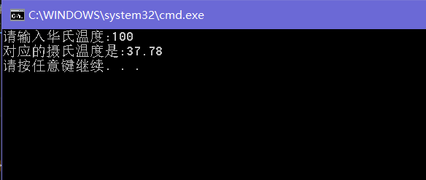
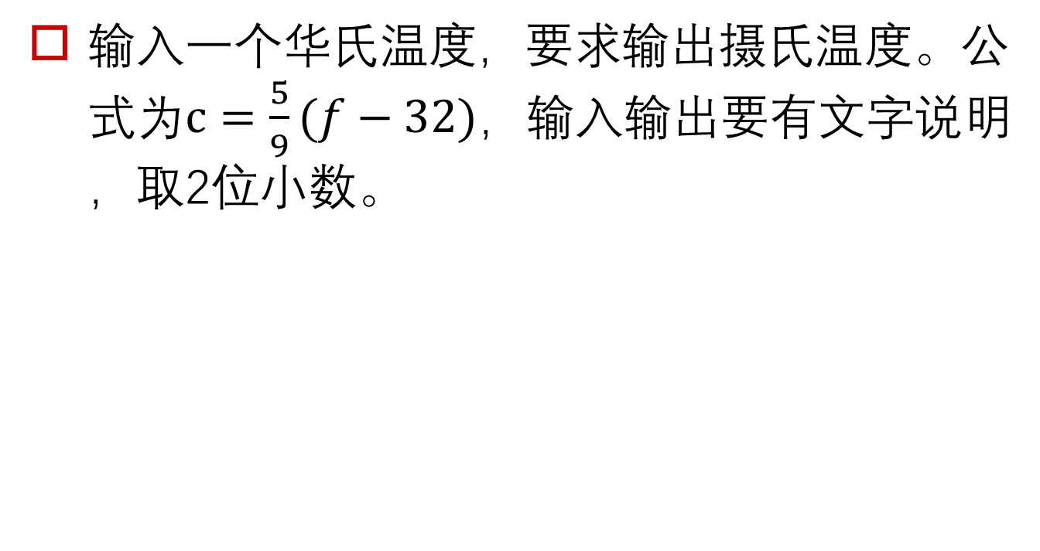
热身练习
输入一个华氏温度，要求输出摄氏温度。公式为$c=\frac{5}{9}(f−32)$，输入输出要有文字说明，取2位小数。
Notes:
#include <stdio.h>
int main() {
float f, c;
printf("请输入华氏温度:");
scanf("%f", &f);
c = (f - 32) * 5 / 9;
printf("对应的摄氏温度是:%.2f\n", c);
return 0;
}

Slide 12
分支结构

Slide 13
分支结构
并非所有事情都是可以提前知道的
程序如果只处理固定的计算，那么计算机就是一个高级计算器
分支结构让程序拥有逻辑
分支结构：运行时判断

Slide 14
何为真假
bool类型：true/false
各种比较运算符和逻辑运算符
其他数据
0为假
非0为真

Slide 15
if-else语句
if(Expression){
//Do something
//Executed if Expression is true
}
else{
//Do something
//Executed if Expression is false
}
else子句可以省略
Always keep your coding styles!

Slide 16
You can write like this… but don’t
if(Expression)
A_Single_Statement;
else
A_Single_Statement;

Slide 17
if的嵌套
if(Expression_1){
}
else if(Expression_2){
}
//……
else{
}

Slide 18
练习：判断闰年
写这样一个程序：
接受一个整数输入
如果该年份是闰年，输出yes
否则输出no
什么是闰年
能被4整除，但不能被100整除
或者能被400整除

Slide 19
基础：自增、自减
如何理解 a = a + 1
=是赋值，不是“等于”
先计算右侧的值，再赋给左侧
计算右侧的值时，a的值并未改变
比如a的值是5，执行a=a+1
计算右侧，值为6
将6赋给左侧的a

Slide 20
基础：自增、自减
int a = 5;
++a; // a == 6
a++; // a == 7
int b;
b = a++; // a == 8, b == 7
b = ++a; // a == 9, b == 9
前置：表示立即执行自增
后置：表示等待整个表达式计算完成后自增 ——与优先级没有关系
--的语义与此同理

Slide 21
思考：如何交换两个变量
a = b;
b = a;
t = b;
b = a;
a = t;
a = a + b;
b = a – b;
a = a – b;
a ^= (b ^= (a ^= b))

Slide 22
while语句
while(Expression){ ← jump here
//Do something
//Executed if Expression is true
//This block is called ‘loop body’
//jump to ‘while’
}
每次执行前检查表达式的值，为真则进入循环体执行
通常在循环体中要进行一些影响表达式的操作，否则导致“死循环”

Slide 23
Example: while statement
int i = 0;
int sum = 0;
while(i < 11){
sum += i; //等价于 sum = sum + i
++i; //等价于 i = i + 1
}

Slide 24
循环
常见实现：用计数器变量控制循环次数
break和continue语句

Slide 25
break语句
语法：
break;
功能：跳出循环
要求：必须在循环内部使用，否则报错

Slide 26
break语句
#include <math.h>
bool isPrime(int x){
int i = 2;
bool res = true;
if(x <= 1)
return false;
while(i <= sqrt(x)){
if(x % i == 0){
res = false;
break;
}
}
return res;
}

Slide 27
continue语句
语法：
continue;
功能：结束本次循环，开始下一次循环过程
要求：必须在循环内部使用，否则报错

Slide 28
for语句
一般人如何使用循环？
用计数器变量控制循环次数
计数变量每次加一
每次循环前判断变量的值

Slide 29
for语句
语法：
for(初始化语句; 循环条件; 循环后语句){ }
初始化语句：循环开始前执行
循环条件：每次循环前判断，如果为真进入循环，否则跳出循环
循环后语句：每一次循环之后执行

Slide 30
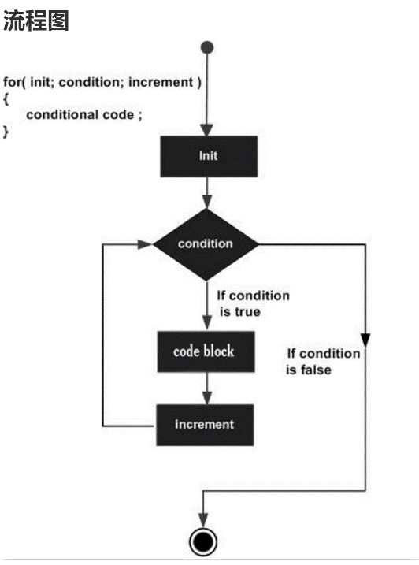
for语句

Slide 31
作业
A+B problem
输入两个数，输出它们的和
分解质因数
输入一个数，将其分解质因数
输出格式如：
12 = 2*2*3

Slide 32
作业
提交源代码(*.cpp)

